Slide 1
Projets de spécifications pour les guides et supports de formation de la CIPV
Agenda item 7.3
Notes:
7.3 Draft Specifications for new Guides and Training Materials
30 minutes
To be delivered by an IC member
PPT developed by Barbara Peterson (IFU)

Slide 2
Que sont les guides et supports de formation de la CIPV?
Des guides, cours d’apprentissage en ligne (e-learning), directives, kits de formation, programmes et autres ressources techniques visant à renforcer les capacités phytosanitaires
Des ressources techniques qui offrent des conseils précis, pratiques, et faciles à comprendre aux Organisations Nationales de Protection des Végétaux (ONPVs).
Des outils visant à aider les ONPV à mettre en oeuvre effectivement :
La Convention International pour la Protection des Végétaux (CIPV),
Les Normes internationales pour les mesures phytosanitaires (NIMP), et
Les Recommendations de la Commission des Mesures Phytosanitaires (CMP).

Slide 3
Comment les guides et supports de formation de la CIPV sont-ils élaborés ?
Ils sont développés de manière cohérente selon un processus ouvert, transparent, inclusif et documenté :
par des groupes de travail composés d'experts internationaux sélectionnés ;
coordonné et soutenu par le Secrétariat de la CIPV ;
sous la supervision du Comité de mise en œuvre et de développement des capacités (IC);
évalué par des pairs par des experts en la matière et des membres de IC; et
approuvé par le responsable du IC pour le sujet.
Ce processus garantit que les guides et les supports de formation sont pertinents à l'échelle mondiale et qu'ils mettent en évidence les meilleures pratiques actuelles.

Slide 4
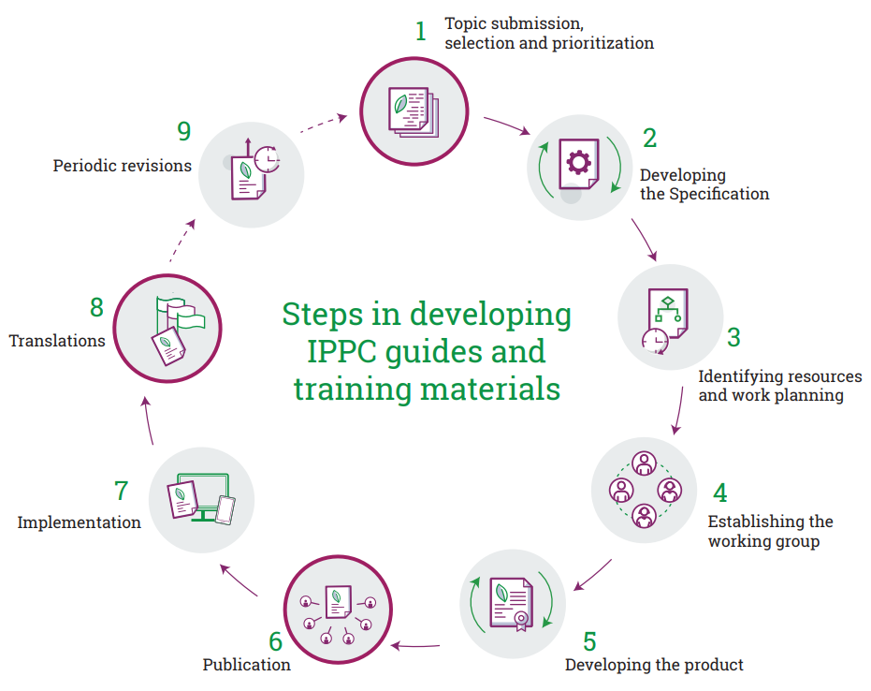
Consultation des ONPV et ORPV
(01 juillet – 31 août)
Notes:
Focus of the discussion today is on step # 2 – developing the specification
1. Topic submission, selection and prioritization
2. Developing the Specification
3. Identifying resources and work planning
4. Establishing the working group
5. Developing the product
6. Publication
7. Implementation
8. Translations
9. Periodic revisions

Slide 5
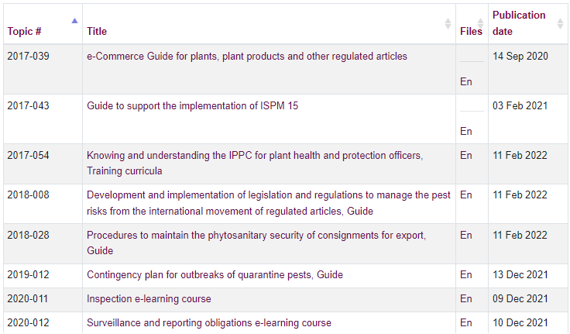
Qu’est-ce qu’une spécification?
Description précise du guide ou du matériel de formation de la CIPV à élaborer, y compris sa portée et son objet
Lignes directrices détaillées à l’intention du groupe de travail qui élaborera le produit
Les ONPV et les ORPV sont invitées à examiner et à commenter les projets de spécifications avant de les
sont approuvées par le Comité de mise en œuvre et de développement des capacités (CI).​
Ouvert – Transparent – Inclusive - Documenté
Chaque proposition de thème soumise lors des appels à thèmes doit inclure un projet de spécification
Notes:
Each topic proposal that is submitted during the Call for Topics must have a draft Specification to be considered complete

Slide 6
Quelles informations dans une spécification pour une ressource IC ?
1. Titre et numéro du thème
2. Type de ressource de mise en œuvre (par exemple, guide ou cours d'apprentissage en ligne)
3. Articles de la Convention, NIMP et Recommandations de la CMP à traiter
4. Portée
5. Objectif
6. Contenu de la ressource de mise en œuvre
7. Identifier toute contribution financière ou en nature qui soutient l’élaboration du produit
8. Critères de sélection des experts du groupe de travail
9. Références et documents à l'appui

Slide 7
Pourquoi est-il important de participer à la consultation ?
Pour :
Veiller à ce que la portée de la ressource de mise en œuvre proposée corresponde aux besoins de votre ONPV et de votre région
Partager votre expertise et améliorer l'encadrement du groupe de travail
Suggérer du contenu à inclure dans la ressource de mise en œuvre proposée
Fournir des exemples, des références et des supports que votre ONPV ou votre région a développés et que le groupe de travail pourrait trouver utiles
Offrir des suggestions concernant les critères appropriés pour sélectionner les membres du groupe de travail
Décrire toute contribution financière ou en nature que votre ONPV ou votre région peut fournir pour soutenir le développement du produit.

Slide 8
Consultation 2022 sur le projet de spécifications IC
Des projets de spécifications pour quatre ressources de mise en œuvre et de développement des capacités sont disponibles pour consultation du 1er juillet au 31 août 2022
Deux nouveaux guides
Révision d'un guide existant
Kit de formationnew guides
Inspection basée sur les risques des envois importés (Guide ; 2018-022)
Autorisation des entités à effectuer des actions phytosanitaires (Guide ; 2018-040)
Révision des obligations nationales de déclaration (Révision du guide ; 2021-026)
Formation des animateurs de l'évaluation des capacités phytosanitaires (ECP) (Kit de formation ; 2014-008)

Slide 9
Mise en œuvre du guide d'inspection basée sur les risques pour les envois importés (2018-022)
Articles pertinents de la CIPV et NIMP
CIPV Article IV.2(c), VII.1(a), VII.2(c), VII.2(g) et VII.2(h)
NIMP 23: Lignes directrices pour l’inspection
NIMP 31: Méthodologies pour l’échantillonnage des envois
NIMP 32: Catégorisation des marchandises en fonction de leur risque phytosanitaire
Portée
Ce uide de la CIPV est conçu pour faciliter la mise en œuvre des principes et normes pertinents de la CIPV afin d'améliorer l'inspection phytosanitaire basée sur les risques liés au commerce international des végétaux, produits végétaux et autres articles réglementés.
Objectif
Aider les ONPV à comprendre et à appliquer les meilleures pratiques de gestion des risques associés à l'utilisation de l'inspection comme mesure phytosanitaire pour les envois importés.
La République de Corée a offert un soutien financier pour ce guide.
Notes:
Note the information on this and the following slides is not complete. Please reference the draft specifications for the complete Scope and Purpose.

Slide 10
Guide d'autorisation des entités pour effectuer des actions phytosanitaires (2018-040)
Articles pertinents de la CIPV et NIMP
CIPV Article V.2(a)
NIMP 45: Exigences pour les organisations nationales de la protection des végétaux si elles autorisent des entités à effectuer des actions phytosanitaires
NIMP sur les audits qui a été adoptée par CPM-16 (2022)
Portée
Ce guide CIPV est destiné à améliorer la compréhension du concept d'autorisation des entités à effectuer des actions phytosanitaires.
Objectif
Aider les ONPV et les entités autorisées à comprendre le processus, à répondre aux exigences et à remplir leurs rôles et responsabilités lors de l'élaboration et de la mise en œuvre des programmes d'autorisation pour mener des actions phytosanitaires.
Le soutien financier pour développer ce guide n'a pas encore été obtenu.
Notes:
Note the information on this and the following slides is not complete. Please reference the draft specifications for the complete Scope and Purpose.

Slide 11
Guide national des obligations de signalement (révision; 2021-026)
Portée
Ce guide CIPV est conçu pour aider les parties contractantes de la CIPV à remplir leurs obligations de signalement des nuisibles telles que décrites dans la CIPV. Il fournit des orientations spécifiques aux points de contact et aux éditeurs nationaux de la CIPV ainsi que des instructions techniques pour interagir avec le Portail phytosanitaire international (PPI).
Objectif
Décrire les procédures que les parties contractantes doivent suivre et fournir des conseils sur la manière d'utiliser le PPI pour satisfaire aux obligations de signalement des nuisibles. La révision alignera le guide sur les NIMP récemment adoptées et les décisions de la CMP, de IC et de l'équipe du IC sur les NRO.
Le soutien financier pour développer ce guide n'a pas encore été obtenu.
Articles pertinents de la CIPV et NIMP
CIPV Article IV.2(b), IV.4, VII.2(b), VII.2(c), VII.2(d), VII.2(f), VII.2(i), VII.2(j), VII.6, VIII.1(c) et VIII.2
NIMP 8: Détermination du statut d'organisme nuisible dans une zone
NIMP 13: Conseils pour la notification de non-conformité et d'action d'urgence
NIMP 17: Signalement des nuisibles
Notes:
Note the information on this and the following slide is not complete. Please reference the draft specifications for the complete Scope and Purpose.

Slide 12
Support de formation des animateurs de l'évaluation des capacités phytosanitaires (ECP/PCE)(2014-008)
Portée
Le kit de formation PCE fournira une formation et du matériel de référence pour s'assurer que les nouveaux facilitateurs PCE comprennent l'outil, les modules et le processus PCE, ainsi que les avantages du développement des capacités phytosanitaires pour un pays. Le kit de formation sera également utilisé pour maintenir et améliorer les connaissances et les compétences des animateurs existants et s'assurer qu'ils sont familiarisés avec les nouveaux supports et ressources.
Objectif
Le PCE est un processus complet dirigé par l'ONPV, facilité par un facilitateur et soutenu par le Secrétariat de la CIPV, composé de plusieurs phases, avec un large éventail d'avantages, pour aider les pays à évaluer leurs capacités phytosanitaires.
Le soutien financier n'a pas encore été obtenu
Articles pertinents de la CIPV et NIMP
CIPV Article IV.2(c), VII.1(a), VII.2(c), VII.2(g) et VII.2(h)
NIMP 23: Lignes directrices pour l'inspection
NIMP 31: Méthodologies pour l’échantillonnage des envois
NIMP 32: Catégorisation des marchandises en fonction de leur risque phytosanitaire
Notes:
Note the information on this slide is not complete. Please reference the draft specifications for the complete Scope and Purpose.
Note that "process" refers to the use of the strategic management tools.

Slide 13
Prochaine étape… identifier les ressources
Les travaux ne peuvent démarrer que lorsque des ressources financières et humaines suffisantes sont disponibles.
Les ressources financiaires peuvent provenir :
des fonds du programme ordinaire du Secrétariat de la CIPV
des fonds versés au fonds d'affectation spéciale multidonateurs de la CIPV par les parties contractantes, les donateurs et les organisations internationals
de projets ou programmes de la FAO ou du STDF
projets ou initiatives nationaux, régionaux et internationaux
contributions en nature des parties contractantes et des partenaires.
©FAO/Lucie Chocholata​

Slide 14
Comment contribuer à l'élaboration de guides et de supports de formation CIPV
Envoyer des commentaires à ippc@fao.org
Fournir des commentaires lors des consultations
Aider aux traductions avec aides financières ou en nature
Nommer des experts pour participer aux groupes de travail
Participer aux webinaires, utiliser les guides, s'inscrire à des cours d'apprentissage en ligne
Notes:
Focus of the discussion today is on step # 2 – developing the specification
1. Topic submission, selection and prioritization
2. Developing the Specification
3. Identifying resources and work planning
4. Establishing the working group
5. Developing the product
6. Publication
7. Implementation
8. Translations
9. Periodic revisions

Slide 15
Autres façons de s'impliquer dans la communauté CIPV
S’abonner pour recevoir la newsletter CIPV, les appels et les annonces
Participer activement aux webinaires CIPV
Répondre aux enquêtes CIPV sur les événements et produits de mise en œuvre et de développement des capacités
Soumettre une étude de cas ou partager une histoire sur la santé des plantes
Soutenir la traduction d'un guide CIPV ou d'un matériel de formation avec une contribution en nature ou un financement
Participer à un groupe de travail pour élaborer un guide CIPV
Revoir le projet de spécifications lors de sa consultation chaque année (juillet – août)
Proposer un guide ou du matériel de formation lors du prochain appel à thèmes (en 2023)

Slide 16
Merci de votre attention
IPPC Secretariat Food and Agriculture Organization of the United Nations (FAO) ippc@fao.org | www.ippc.int

